Slide 1
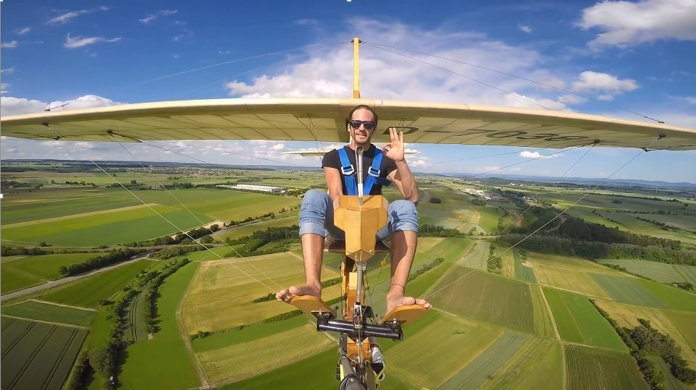
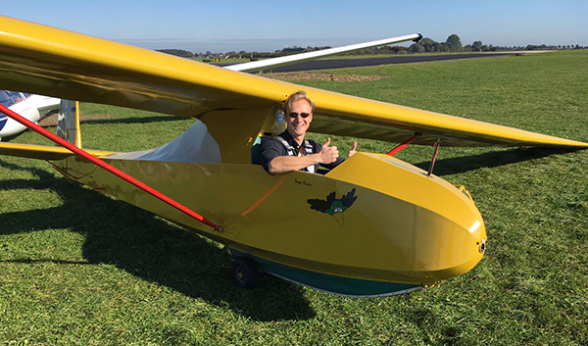
5. Beginselen van het zweefvliegen
Glijgetal 8,3 bij 56 km/h
Glijgetal 17 bij 60 km/h
Glijgetal 45 bij 105 km/h
AERODYNAMICA
Notes:
Op in de laatste 100 jaar is heel wat vooruitgang geboekt in de luchtvaart, zo ook op vlak van de prestaties zoals je hier ziet.
Oorzaak hiervan is in de eerste plaats betere kennis van hoe een vliegtuig nu precies vliegt, de krachten die een rol spelen begrijpen en beïnvloeden.
Daarnaast heb je uiteraard ook de vooruitgang in gebruikte materialen enz.

Slide 2
5. Beginselen van het zweefvliegen
5. PRINCIPLES OF FLIGHT SAILPLANE | 5. Beginselen van het zweefvliegen
5.1. AERODYNAMICS (AIRFLOW) | 5.1. Aerodynamica
 | 5.1.1 De draagkracht
 | 5.1.2 De liftformule
 | 5.1.3 De weerstand
5.2. FLIGHT MECHANICS | 5.2. Vliegmechanica
5.3. STABILITY | 5.3. Stabiliteit
5.4. CONTROL | 5.4. Besturingssysteem
5.5. LIMITATIONS (LOAD FACTOR AND MANOEUVRES) | 5.5.Beperkingen (Belastingfactor en manoevreerdiagram)
5.6. STALLING AND SPINNING | 5.6. Overtrek en vrille
Notes:
Beginselen is een nieuw vak binnen EASA welk het vroegere “besturing” en “aerodynamica” o.a. grotendeels vervangt. Anderzijds volgen hieruit deels ook de vakken ”operationele procedures” en “prestaties en planning”. Overlappingen zijn dus niet uitgesloten.

Slide 3
5. Beginselen van het zweefvliegen
Aerodynamica
= Stromingsleer
Krachten en momenten t.g.v. omstromende lucht
Vliegmechanica
= Beweging van het vliegtuig o.i.v. aerodynamica
Prestatieleer
Beweging van het vliegtuigzwaartepunt
Vliegeigenschappen
Beweging om het vliegtuigzwaartepunt
Notes:
Beginselen van het zweefvliegen bestaat uit 2 delen:
Aerodynamica = Stromingsleer
Krachten en momenten t.g.v. omstromende lucht
Draagkracht
weerstand
Vliegmechanica = Beweging van het vliegtuig o.i.v. aerodynamica
- Prestatieleer =Beweging van het vliegtuigzwaartepunt
- Vliegeigenschappen = Beweging om het vliegtuigzwaartepunt

Slide 4
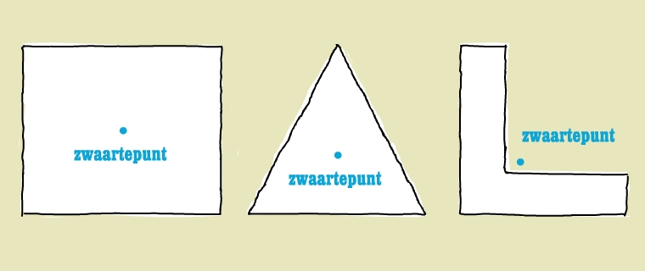
5. Beginselen van het zweefvliegen
Een paar basisbegrippen
Zwaartepunt:
het punt waarin men zich de totale massa van een voorwerp geconcentreerd kan denken.
Notes:
Ligt het zwaartepunt bij een vliegtuig tijdens het vliegen altijd op dezelfde plaats?

Slide 5
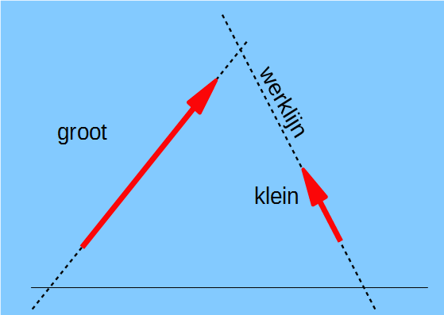
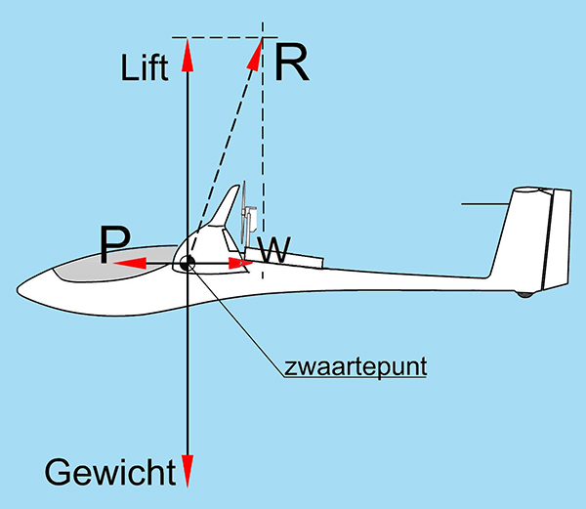
5. Beginselen van het zweefvliegen
Een paar basisbegrippen
Krachten worden met pijlen weergegeven
De lengte van de pijl geeft de grootte van de kracht aan,
De stand van de pijl geeft de richting aan
De plaats bepaalt de 'werklijn' waarlangs de kracht werkt.
Notes:
Een vector is een “pijl” met 3 belangrijke eigenschappen:
Grootte
Zin (richting)
Aangrijpingspunt (plaats/werklijn)

Slide 6
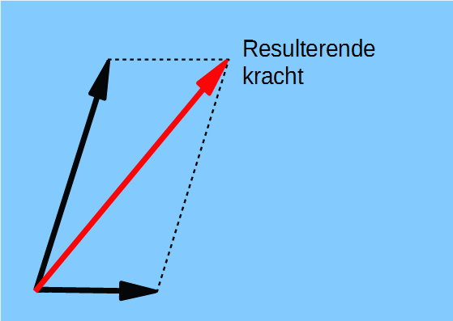
5. Beginselen van het zweefvliegen
Een paar basisbegrippen
Krachten kunnen worden gecombineerd tot één resulterende kracht
De eenheid van kracht is ‘newton’ of ‘N’
Notes:
Omgekeerd kan men een kracht ook opsplitsen volgens 2 werklijnen.
Bvb
X en y as
Volgens topas/langsas
Volgens de relatieve luchtstroming, loodrecht hierop

Slide 7
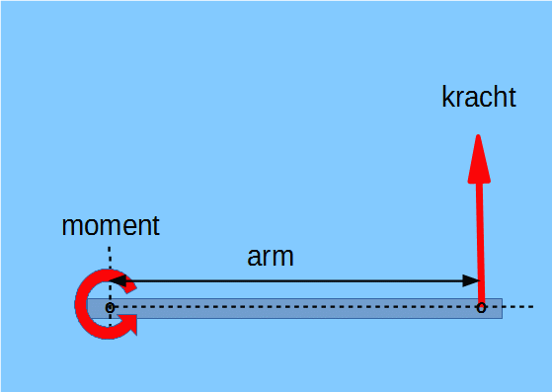
5. Beginselen van het zweefvliegen
Een paar basisbegrippen
Kracht x arm = Moment
Eenheid: ‘newtonmeter’ of ‘Nm’
Notes:
Wat gebeurt als een kracht niet in het zwaartepunt aangrijpt?
Laat zien met vliegtuigmodelletje
Andere benaming is een “koppel”

Slide 8
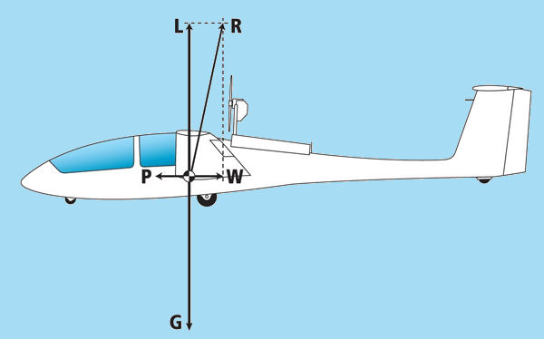
5. Beginselen van het zweefvliegen
Een paar basisbegrippen
4 krachten op een vliegtuig
draagkracht (Lift)
houdt het vliegtuig in de lucht
zwaartekracht (Gravity)
de aantrekkingskracht van de aarde
voortstuwingskracht (Propulsion)
de kracht van bijvoorbeeld de propeller of de lierkabel
weerstand (Drag)
Notes:
Tijdens een (gemotoriseerde)vlucht werken vier krachten op een vliegtuig:
de draagkracht (in het Engels lift) die het vliegtuig in de lucht houdt
de zwaartekracht (in het Engels gravity) de aantrekkingskracht van de aarde
Voortstuwingskrachten (in het Engels propulsion) de kracht van bijvoorbeeld de propeller (turbo/zelfstarter/sleper) of de lierkabel
de weerstand (in het Engels drag)
R = resultante van de luchtkrachten L & D

Slide 9
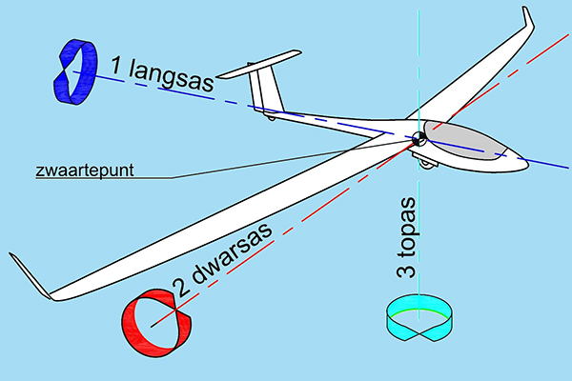
5. Beginselen van het zweefvliegen
Een paar basisbegrippen
Het zwaartepunt is de oorsprong van drie denkbeeldige, loodrecht op elkaar staande assen:
de langsas in de lengterichting van de romp
de dwarsas in de spanwijdterichting en
de topas loodrecht naar beneden
Notes:
Zwaartepunt: het punt van het vliegtuig waarin men zich de totale massa van het vliegtuig geconcentreerd kan denken.

Slide 10
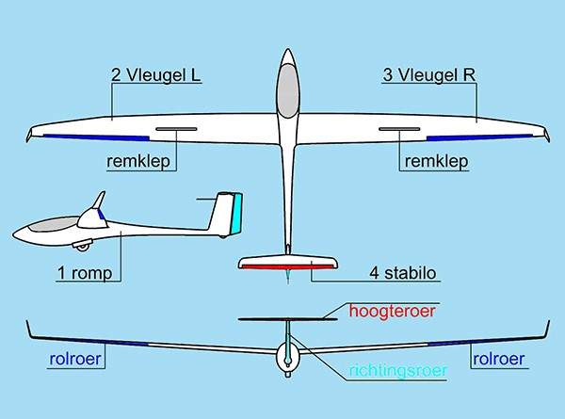
5. Beginselen van het zweefvliegen
Een paar basisbegrippen
Notes:
Benaming van de verschillende onderdelen van het zweefvliegtuig

Slide 11
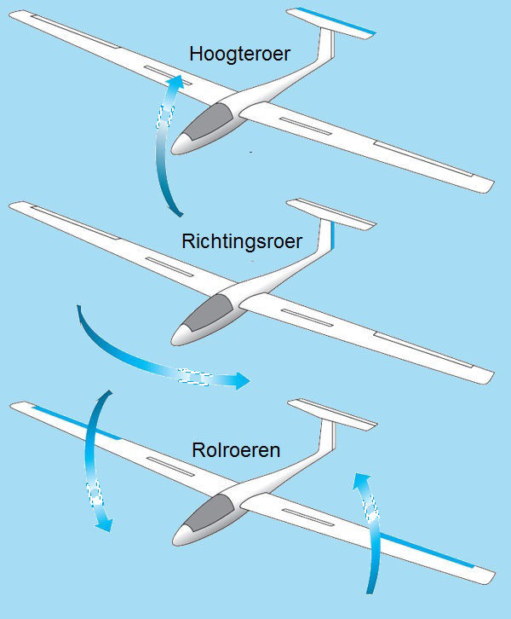
5. Beginselen van het zweefvliegen
Een paar basisbegrippen
Notes:
Momenten
Een uitslag van het hoogteroer geeft een beweging (een moment) om het zwaartepunt rond de dwarsas
Richtingsroer om de topas.
Rolroer om de langsas.

Slide 12
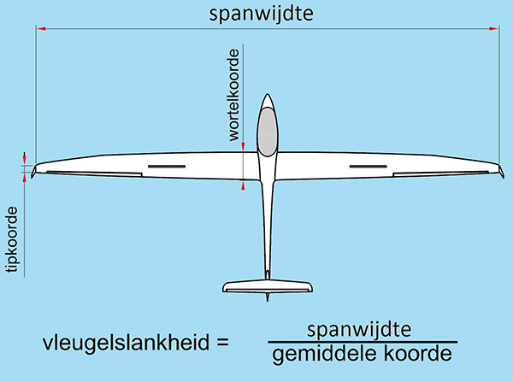
5. Beginselen van het zweefvliegen
Een paar basisbegrippen
Notes:
Een LS4 heeft volgens het handboek een slankheid van 21.4.
De spanwijdte is 15 meter, dan is de gemiddelde koorde 70 cm.
21.4 = 1500cm / 70cm
Een DG1000 in de 20 meter versie heeft een slankheid van 22.82.
De gemiddelde vleugelkoorde is dan 88 cm.
22.82 = 2000cm / 88 cm
Tapse vleugel (tapered wing),

Slide 13
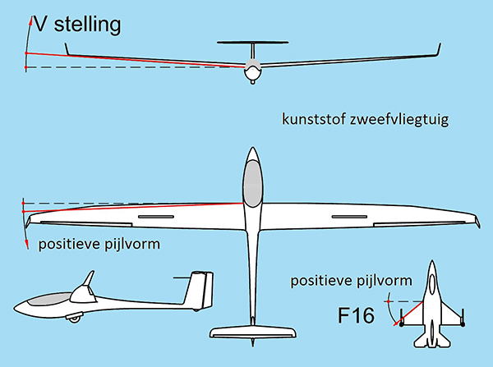
5. Beginselen van het zweefvliegen
Een paar basisbegrippen
Notes:
V-stelling: de vleugeltip zit hoger dan de vleugelwortel (Dihedral)
positieve pijlvorm: de vleugelvoorrand wijkt naar achteren (swept wing)

Slide 14
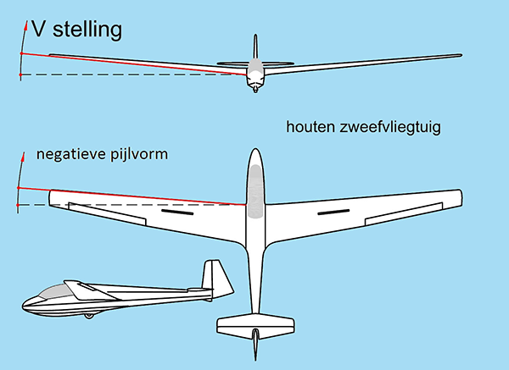
5. Beginselen van het zweefvliegen
Een paar basisbegrippen
Notes:
negatieve pijlvorm: de vleugelvoorrand steekt naar voren
Negatieve V-stelling is ook mogelijk (bvb fox, f16) stabiliteit versus bestuurbaarheid. (Anhedral)

Slide 15
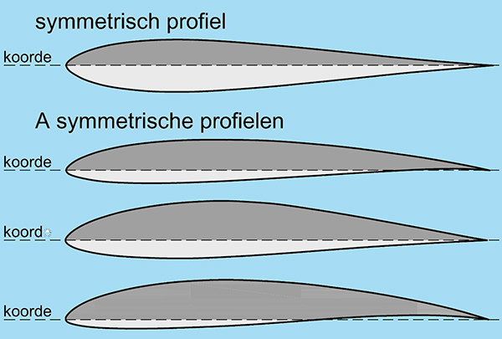
5. Beginselen van het zweefvliegen
Een paar basisbegrippen
Notes:
Er zijn verschillende soorten profielen.
We verdelen de profielen in symmetrische en asymmetrische profielen.
Vleugelneus – achterrand
Koorde is de langst mogelijke rechte lijn tussen vleugel neus en achterrand

Slide 16
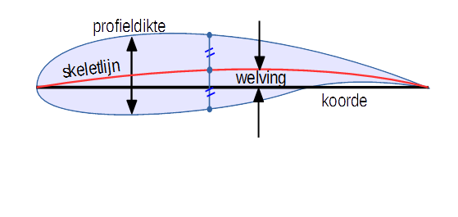
5. Beginselen van het zweefvliegen
Een paar basisbegrippen
De skeletlijn ligt halverwege de boven- en onderzijde van het profiel.
De maximale hoogte van de skeletlijn boven de koorde bepaalt de welving van het profiel.
De profieldikte wordt gegeven door de maximale lokale dikte.

Slide 17
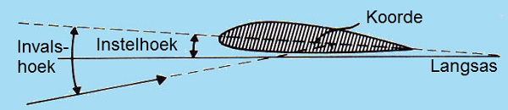
5. Beginselen van het zweefvliegen
Een paar basisbegrippen
Aanvals-
hoek
Instelhoek: de hoek tussen koorde en langsas
Aanvalshoek: de hoek tussen koorde en ongestoorde luchtstroming
Notes:
Instelhoek wordt door fabrikant vast gelegd, eventueel variabel door flaps (koorde wordt gewijzigd).
Aanvalshoek wordt bepaald door hoe de piloot zijn vliegtuig positioneert in de lucht (snelheid en standhoek).
Nederlanders spreken over “invalshoek”
Het stabilo heeft een kleinere instelhoek zodat het later overtrekt.

Slide 18
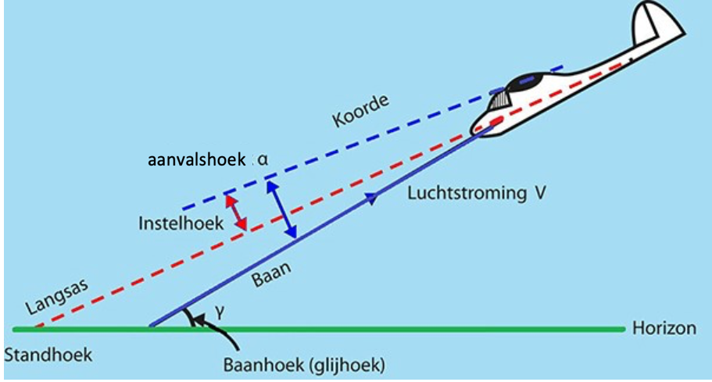
5. Beginselen van het zweefvliegen
Een paar basisbegrippen
De luchtstrooming (V) of relatieve wind = de baan van het vliegtuig.
Notes:
De luchtstrooming (V) of relatieve wind is de voorstelling van hoe de lucht langs het vliegtuig zich beweegt . Is is hetzelfde (maar tegengesteld ) aan de baan van het vliegtuig.
Merk het verschil op t.o.v. de langsas en koorde

Slide 19
5.1 Aerodynamica
Notes:
Aerodynamica = Stromingsleer
Krachten en momenten t.g.v. omstromende lucht
Hoe komt het dat een vliegtuig in de lucht blijft?

Slide 20
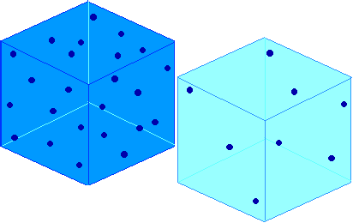
5.1 Aerodynamica
Lucht = bewegende moleculen
De luchtdruk (P) = kracht van botsingen op de wand
1013,25hPa (eenheid Pascal)
De luchtdichtheid (ρ, rho) = aantal per volume
1,225kg/m³
Notes:
Wat is lucht?
Stilstaande lucht bestaat uit triljarden moleculen die kriskras langs elkaar schieten. Elk met hun eigen snelheid en richting. Elk met een eigen (miniscule) massa.
Botst zo een deeltje tegen een (denkbeeldige?) wand dan veranderd deze van richting waardoor deze een kracht uitoefent op de wand. F=m.a
Door de totale kracht van die triljarden moleculen die tegen de wand botsen, ondervindt de wand een constante druk, de (statische)luchtdruk. P=F/S
Deze is o.a. afhankelijk van de tempertatuur en hoogte, eenheid Pascal
Luchtdichtheid is een maat voor het aantal deeltjes per volume. Hoe hoger je komt hoe lager de luchtdichtheid. Dit komt door de zwaartekracht die op de deeltjes werkt.
Standaard atmosfeer (15 graden, zeeniveau) 1013,25hPa en 1,225kg/m3

Slide 21
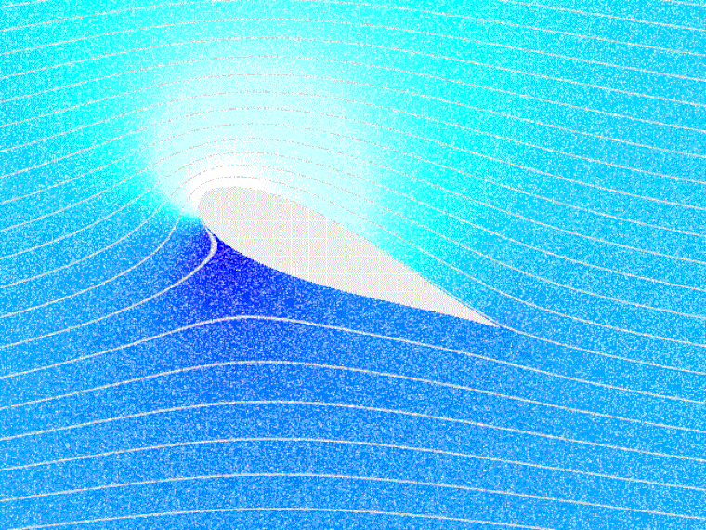
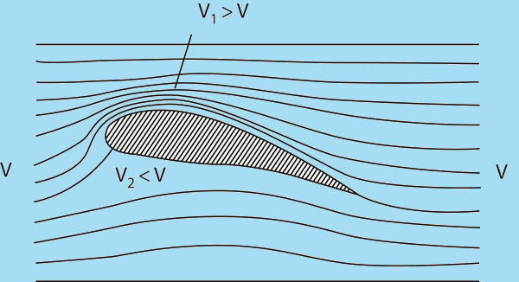
5.1 Aerodynamica
Verschillende effecten/oorzaken:
De continuïteitswet en de wet van Bernoulli:
Een toename in de snelheid van een gas gaat gepaard met een verlaging van de druk.
Actie is reactie, derde wet van Newton: Luchtstroming buigt af, dit geeft reactiekracht
Notes:
Draagkracht (lift) ontstaat door verschillende effecten, de 2 voornaamste welke wij bespreken:
Actie is reactie. Volgens de derde wet van Newton is er bij iedere actie een even grote, maar tegengestelde reactie. Door de stand van de vleugel wordt de luchtstroming naar beneden afgebogen. Dit geeft een reactiekracht naar boven.
De wet van Bernoulli, een toename in de snelheid van een gas gaat gepaard met een verlaging van de druk in dat gas. Door op- en neerstroming voor en achter het vleugelprofiel zijn de lokale snelheden over de bovenzijde van het profiel groter dan aan de onderzijde. Aan de onderzijde ontstaat een overdruk en aan de bovenzijde een onderdruk.
Daarnaast bestaan nog effecten zoals bvb Coanda effect maar die vallen buiten het bereik van deze cursus.

Slide 22
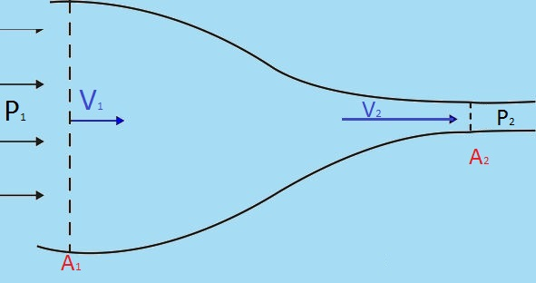
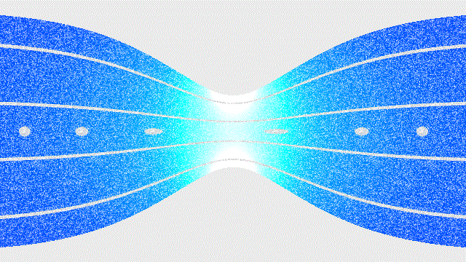
5.1 Aerodynamica
Continuïteitswet: wet van behoud van massa
V₁ x A₁ x ρ = V₂ x A₂ x ρ
-> V x A = constant
m/s x m² x kg/m³ = kg/s
Notes:
Continuïteitswet: de massastroom die de buis instroomt, is even groot als de massastroom die uitstroomt.
VxA is constant, dus als de doorsnee oppervlakte afneemt moet de snelheid wel toenemen (en omgekeerd).
Als de lucht door een venturi stroomt, dan stroomt er rechts weer net zo veel en net zo snel uit
Maar wat met de druk?

Slide 23
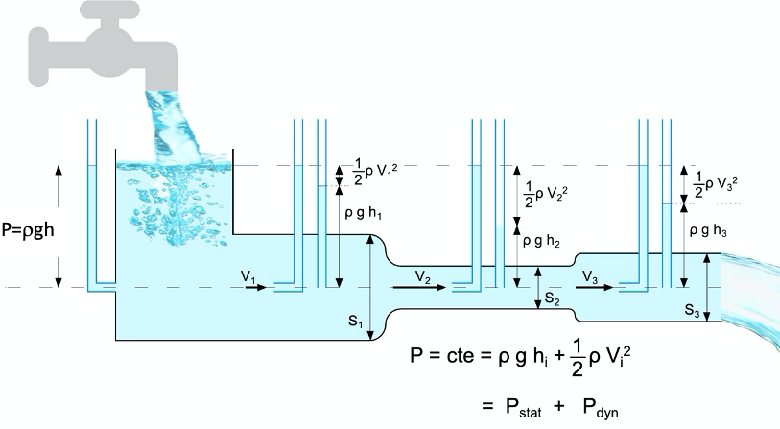
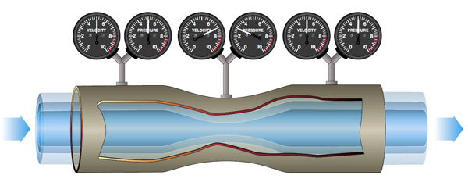
5.1 Aerodynamica
Bernoulli: wet van behoud van energie
Dyn. + Pot. + Stat. = C^{te}
1/2 ρV² + ρgh + P = C^{te}
Op éénzelfde hoogte:
1/2 ρV₁² + P₁ = 1/2 ρV₂² + P₂
Stijgt de snelheid dan daalt de druk en omgekeerd.
Notes:
Stilstaande lucht, moleculen bewegen kriskras dooreen, geeft statische druk
Wanneer het vliegtuig een bepaalde snelheid heeft ten opzichte van de lucht (of de wind over een stilstaand vliegtuig blaast), dan gaan de moleculen min of meer in dezelfde richting. Dit geeft een geconcentreerde druk in de richting van de stroming. Denk maar aan je hand uit het raam bij een stilstaande of bewegende auto. Bij een stilstaande auto is dit enkel de statische druk (gelijk aan alle kanten van je hand). In beweging ondervind je een kracht, een druk op het oppervlak van je hand, dit aan de kant waar de luchtstroming op botst. Deze extra druk is de dynamische druk.
De wet van Bernoulli beschrijft het verband (onder strenge voorwaarden, onsamendrukbaar wrijvingsloos fluidum) tussen de verschillende vormen van energie in een stroombuis.
Dynamische/kinetische + potentiele (gevolg van de hoogte) + statische = constant

Slide 24
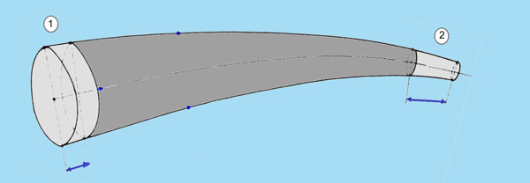
5.1 Aerodynamica
Stroomlijn: de baan van luchtdeeltjes in een stroming.
Stroombuis: een denkbeeldige pijp waarvan de wand bestaat uit stroomlijnen.
Continuïteitswet: de massastroom die de buis instroomt, is even groot als de massastroom die uitstroomt.

Slide 25
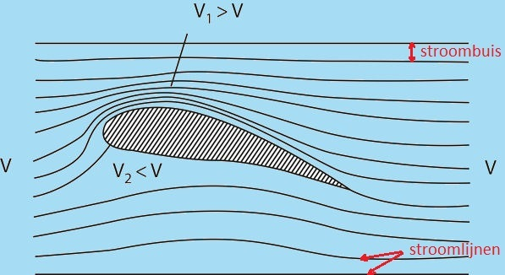
5.1 Aerodynamica
Stroomlijn: de baan van luchtdeeltjes in een stroming.
Stroombuis: een denkbeeldige pijp waarvan de wand bestaat uit stroomlijnen.

Slide 26
P = De trekkracht van de propeller.
W = De weerstand door de wrijving van de lucht te romp en de vleugels
G = Het gewicht, oftewel de kracht van de zwaartekracht
L = Lift. De lift die een even grote kracht op het vliegtuig uitoefent als de zwaartekracht
5.1 Aerodynamica
Eenparig rechtlijnige vlucht: 4 krachten in evenwicht
P = de trekkracht van de propeller.
W = de weerstand, wrijving van de lucht op romp en vleugels
G = het gewicht, oftewel de zwaartekracht
L = de draagkracht (Lift) die een even grote kracht op het vliegtuig uitoefent als de zwaartekracht.
Notes:
Eenparig rechtlijnig : rechtdoor zonder bochten, zonder versnellen/vertragen, op dezelfde hoogte blijven.
Als de motorzwever horizontaal en met constante snelheid vliegt, dan zijn de lift (L) en het gewicht (G) van het vliegtuig gelijk en tegengesteld.
Voor handhaving van de snelheid moet de trekkracht (P) van de propeller gelijk zijn aan de weerstand (W) van het vliegtuig.
R is de resultante van de luchtkrachten (L&W)

Slide 27
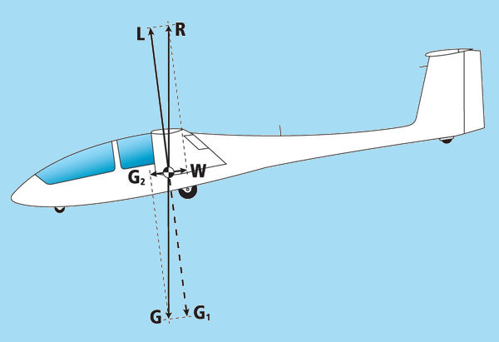
5.1 Aerodynamica
Motorvliegtuig
L = G
P = W
Zweefvliegtuig
R = G
R = L + W
G = G1 + G2
G2 vervangt de trekkracht van de propeller
Notes:
Bij een zweefvliegtuig zonder voortstuwing zijn de totale luchtkracht R en het gewicht van het vliegtuig G gelijk en tegengesteld.
De totale luchtkracht R bestaat uit de lift L (loodrecht op de stroming) en W de weerstand (in de richting van de stroming).
De kracht G kan worden ontbonden in G1 die gelijk is aan L en G2 die gelijk is aan W.
Kracht G2 vervangt de trekkracht van de propeller.

Slide 28
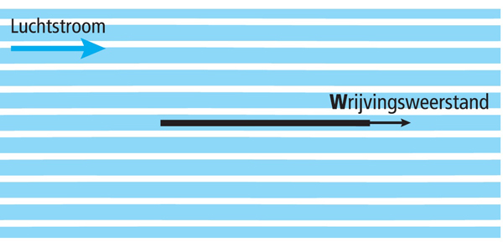
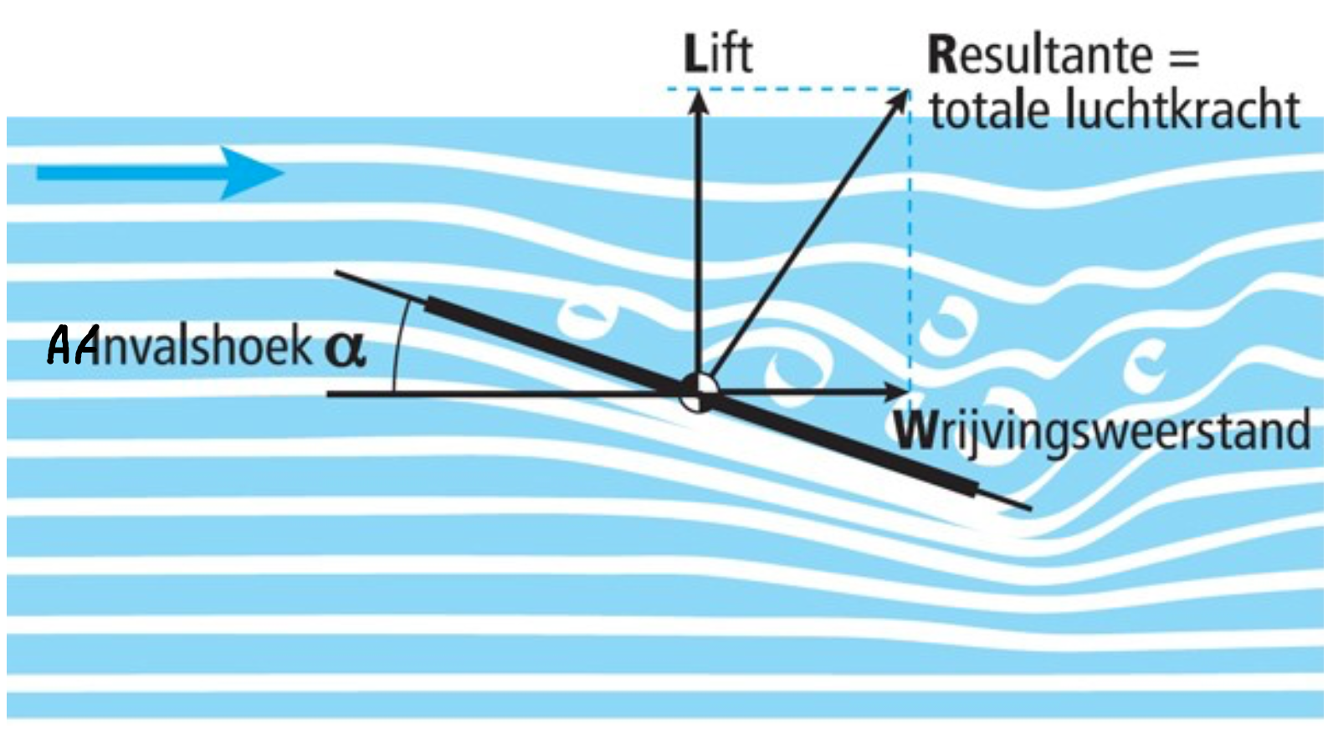
5.1 Aerodynamica
⍺ = 0
Enkel weerstand (W)
⍺ > 0
Actie – reactie door naar beneden afgebogen lucht geeft draagkracht (L)
Resultante R, combinatie van L en W
Notes:
Focus enkel op enkel de vleugel (luchtkrachten).
Vleugel even simplistisch voorstellen als vlakke plank:
Vlak in de stroming, ⍺=0 Deze plank ondervindt alleen een weerstand-kracht (W).
⍺ > 0, derde wet newton actie is reactie
Wordt de langs-stromende lucht naar beneden afgebogen, dan geeft dit een reactiekracht op de plank naar boven.
De totale luchtkracht R (de resultante) kunnen we ontbinden in een component L (de lift, draagkracht) en een component W (weerstand).

Slide 29
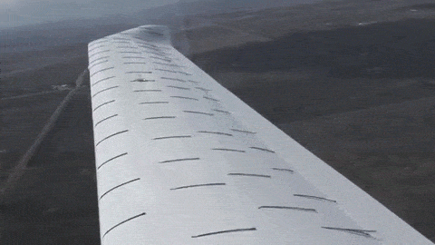
5.1 Aerodynamica
Bij vergroting van de aanvalshoek neemt de lift en de weerstand toe.
Bij het bereiken van de kritische aanvalshoek neemt de lift sterk af en de weerstand sterk toe.

Slide 30
5.1.1 De draagkracht
De grootte van de draagkracht is afhankelijk van:
de luchtsnelheid (V)
de grootte van het vleugeloppervlak (S)
de aanvalshoek van de vleugel (α)
de eigenschappen van het vleugelprofielvorm
de luchtdichtheid (ρ)
Cl
Notes:
CL = lift coëfficïent

Slide 31
5.1.1 De draagkracht
1. De luchtsnelheid (V)
Wanneer je twee keer zo snel vliegt dan is de draagkracht vier keer zo groot.
De draagkracht is recht evenredig met het kwadraat van de vliegsnelheid en recht evenredig met de luchtdichtheid ρ.

Slide 32
5.1.1 De draagkracht
2. De grootte van het vleugeloppervlak (S)
Twee keer zo'n groot vleugeloppervlak levert bij dezelfde snelheid en zelfde aanvalshoek twee keer zoveel draagkracht.
Het gewicht gedeeld door het vleugeloppervlak noemen we de vleugelbelasting.

Slide 33
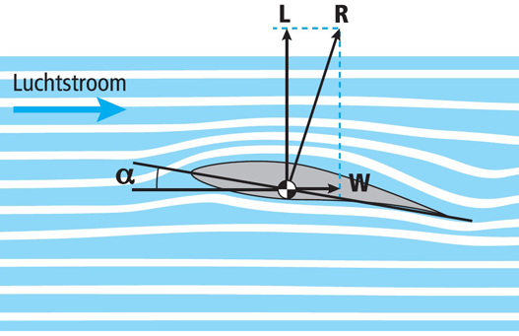
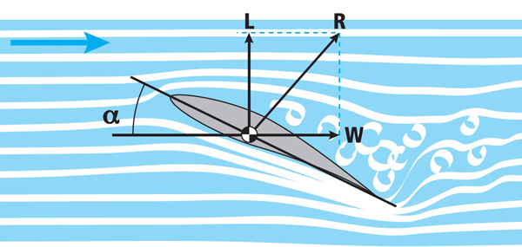
5.1.1 De draagkracht
3. De aanvalshoek van de vleugel (α)
Hoe groter de aanvalshoek hoe groter de draagkracht. Bij kleine aanvalshoeken neemt de draagkracht recht evenredig toe met de aanvalshoek. Twee keer zo'n grote aanvalshoek levert ongeveer twee keer zoveel draagkracht op.
Vergroot je de aanvalshoek te veel, te veel trekken aan de stuurknuppel, dan overtrek je het vliegtuig.
Notes:
Kritische aanvalshoek ongeveer 15°
Daarna breekt stroming af in wervels (start achteraan en groeit naar voor)
Lift neemt af, weerstand neemt enorm toe
Lager gewicht, kleinere aanvals hoek nodig, 7° is een normale hoek.
Sneller met hetzelfde gewicht, kleinere aanvalshoek is voldoende. Trek je dan vergroot je de aanvalshoek waardoor je meer lift maakt en dus minder snelheid nodig hebt voor een evenwicht te krijgen, het toestel zal vertragen.

Slide 34
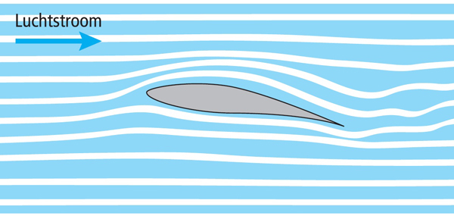
5.1.1 De draagkracht
4. De eigenschappen van het vleugelprofielvorm
De profielvorm is van invloed op de drukverdeling aan de boven- en onderzijde van het vliegtuig.
Voor het profiel ontstaat een opgaande stroming en achter het profiel een neergaande.

Slide 35
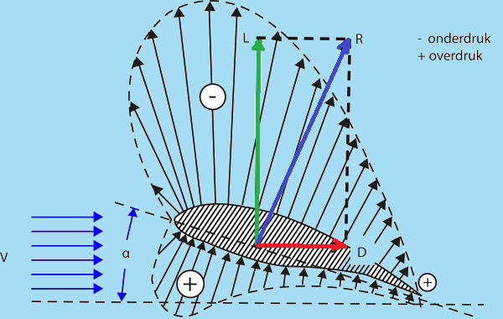
5.1.1 De draagkracht
De overdruk aan de onderzijde van de vleugel en de onderdruk aan de bovenzijde van de vleugel zorgen voor de draagkracht (L).
Aan de lengte van de pijlen kun je zien dat de onderdruk aan de bovenzijde van de vleugel een veel grotere bijdrage levert aan de lift dan de overdruk aan de onderzijde.
Notes:
Verhouding ongeveer 2/3 onderdruk (bovenzijde) en 1/3 overdruk (onderzijde)

Slide 36
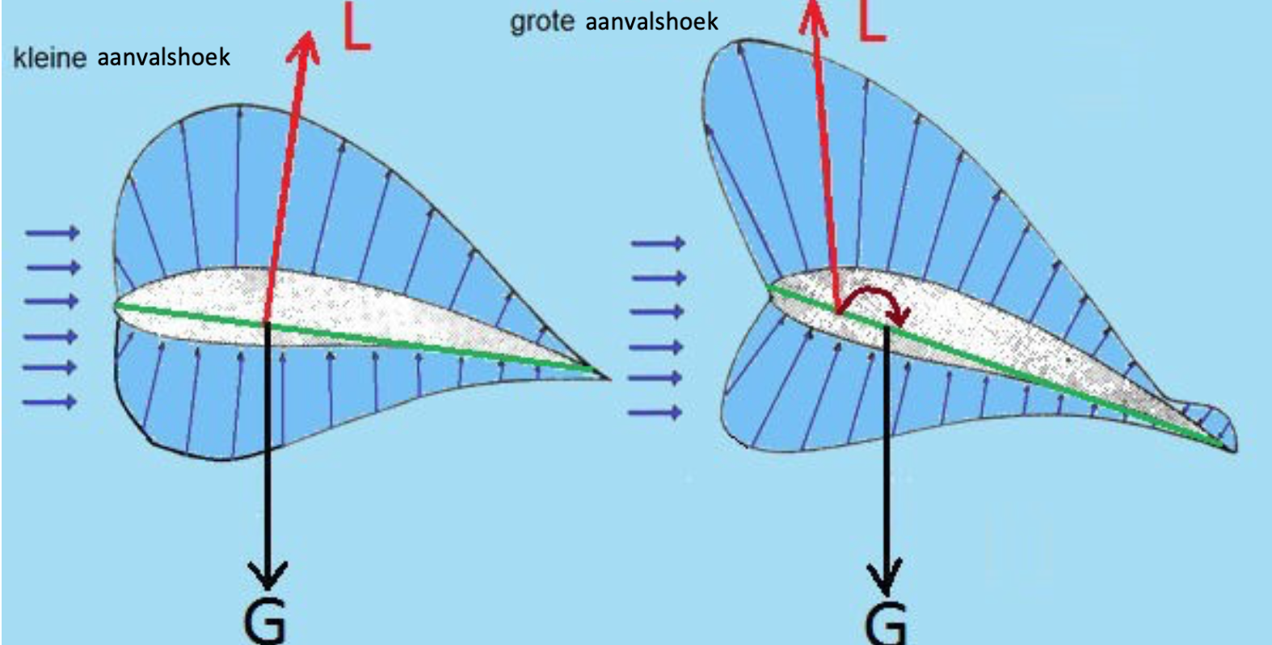
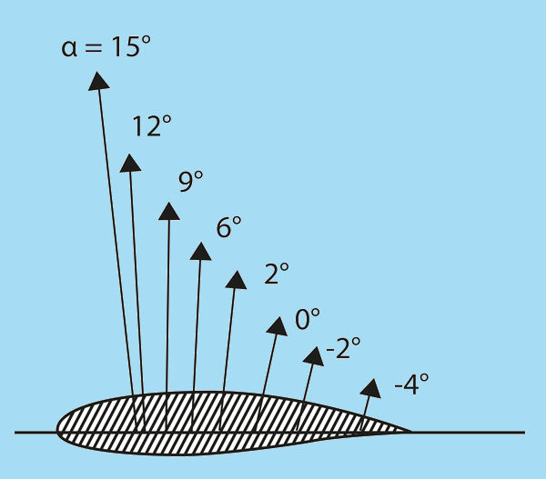
5.1.1 De draagkracht
Hoe groter de aanvalshoek, hoe groter de lift en bovendien komt het punt waar de lift het grootst is steeds meer naar voren te liggen. Het drukpunt schuift naar voren.
Door de verplaatsing van het aangrijpingspunt (en de verandering van grootte en richting) van de luchtkrachten verandert ook het neuslastig moment.
Notes:
Het drukpunt is de plaats waar de zwaartekracht coconcentreerd plaatsvindt.

Slide 37
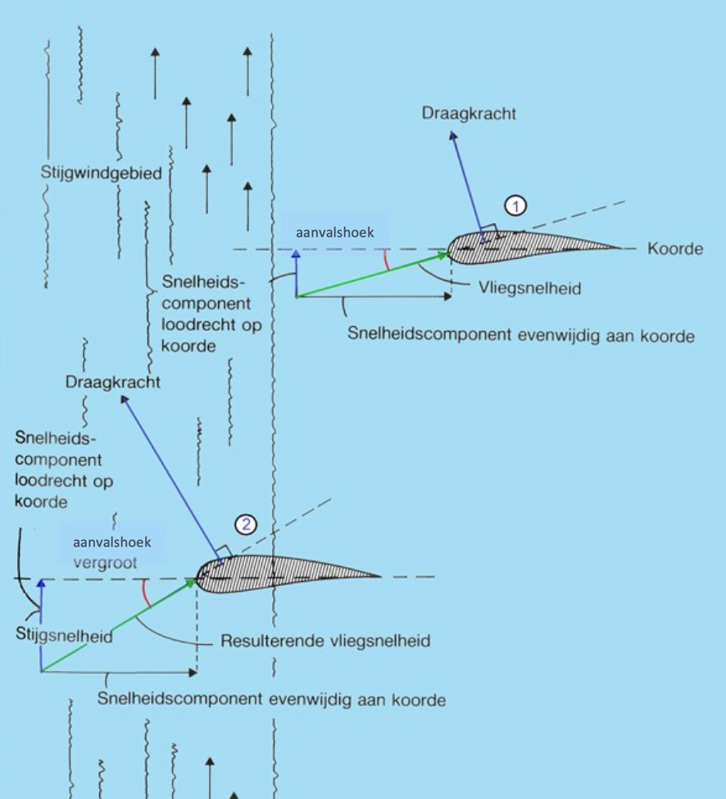
5.1.1 De draagkracht
Bij het binnenvliegen van een thermiekbel wordt de aanvalshoek door een veranderde aanstroming groter.
De draagkracht neemt toe en gaat iets voorover hellen, de stijgsnelheid en de vliegsnelheid neemt toe.
Notes:
Om de snelheid niet te laten toenemen moet je wat trekken aan de stick.
Bij het buitenvliegen van de thermiek gebeurt het omgekeerde.

Slide 38
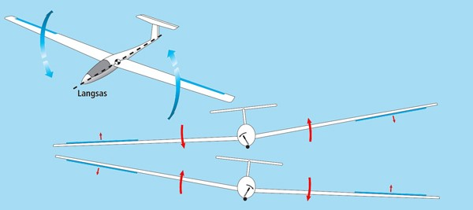
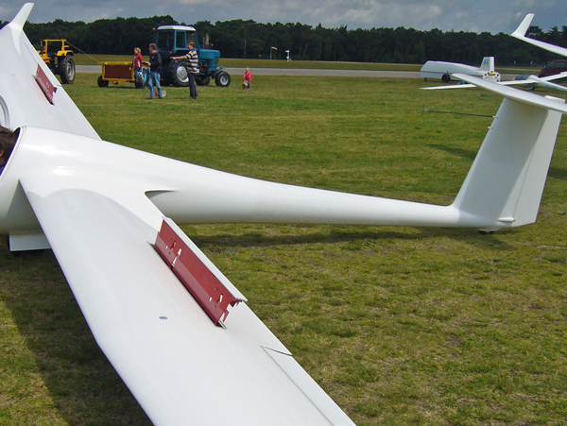
5.1.1 De draagkracht
Stick naar rechts geeft links een rolroer naar beneden, rechts naar boven. Dit zorgt links voor een grotere aanvalshoek, linkse vleugel stijgt.
Remkleppen verstoren de luchtstroming. De afname in lift en toename in weerstand moeten gecompenseerd worden, door iets meer snelheid.
Notes:
Op de plaats waar de remkleppen verticaal op de vleugels omhoog gaan, wordt de luchtstroming verstoord, neemt de weerstand behoorlijk toe en de lift iets af.
Trek je de remkleppen, dan moet de verminderde draagkracht gecompenseerd worden door een grotere aanvalshoek, of door iets meer snelheid.

Slide 39
5.1.1 De draagkracht
Flaps negatief Bij hoge snelheden doe je de flaps omhoog (negatief) => de lift neemt af en de weerstand ook en dat is in die situatie gunstiger.
Flaps positief Bij thermieken en landen doe je de flaps naar beneden. Je zet de flaps positief. De lift neemt toe en de weerstand ook maar dat is door de lage snelheid minder nadelig.
Notes:
Flaps negatief = gestrekt profiel
Flaps positief = gewelfd profiel

Slide 40
5.1.1 De draagkracht
5. De luchtdichtheid
De luchtdichtheid is afhankelijk van de luchtdruk en de temperatuur.
Hoogte in meters | Luchtdruk hPa | Luchtdichtheid kg/m3 | Temperatuur in °C
0 | 1013,3 | 1,225 | 15
1000 | 898,6 | 1,1116 | 8,5
2000 | 79,5 | 1,0065 | 2
3000 | 701,1 | 0,9091 | -4,5
5000 | 540,2 | 0,7361 | -17

Slide 41
5.1.1 De draagkracht
Bochten
Door de dwarshelling krijgt de draagkracht een zijwaartse component. Dit is een middelpuntzoekende kracht. Dit is aangegeven met de stippellijn L2.
Als de dwarshelling toe neemt dan neemt de middelpuntzoekende kracht (L2) toe en tegelijk de centrifigaalkracht (CK) die tegenovergesteld is aan L2.
Notes:
Centrifugaal = middelpuntvlietende
Schijnbaar gewicht, wat we vooelen (maar ook het toestel, let op voor overbelasting), “zwaarder” in de bocht.
60° dwarshellingheeft behoefte aan een lift 2x zo groot, “2G”

Slide 42
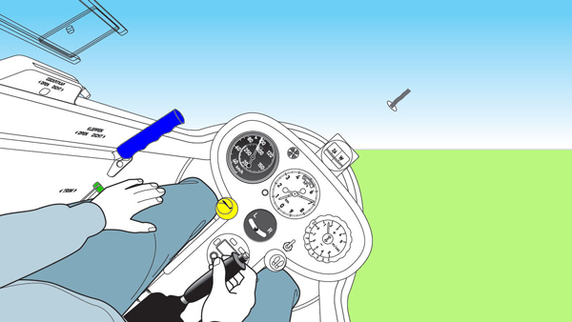
5.1.1 De draagkracht
Bochten
Meer helling = meer snelheid
Dwarshelling | Toename overtreksnelheid
20° | ± 3%
30° | ± 7%
45° | ± 20%
60° | ± 41%

Slide 43
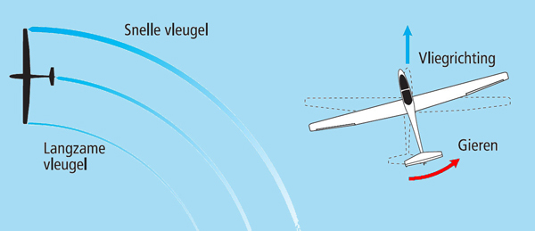
5.1.1 De draagkracht
Bochten
De binnenvleugel heeft een gunstigere aanstroming als gevolg van de V-stelling dus meer lift dan de buitenvleugel.
De buitenvleugel heeft meer snelheid. Het effect van de snellere buitenvleugel is sterker en daarom moet je meestal iets stick tegen (tegen de draairichting) geven bij het in bocht blijven.

Slide 44
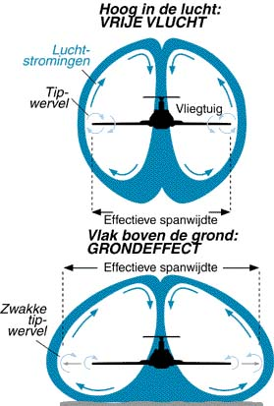
5.1.1 De draagkracht
Door het grondeffect neemt de geïnduceerde weerstand af en de overdruk onder de vleugel iets toe.
Daardoor kunnen we vlak boven de grond lang uitzweven.
Notes:
Effect is kleiner bij een hoogvleugel.

Slide 45
5.1.2 De liftformule
L = C_{L} ½ ρV² S
L = | lift, draagkracht in Newton
C_{L} = | de liftcoëfficiënt, de grootte is afhankelijk van de aanvalshoek en de eigenschappen van het vleugelprofiel.
ρ = | Rho (ρ) is de luchtdichtheid in kg/m³
V² = | de snelheid in m/s van de aanstromende lucht in het kwadraat
S = | het vleugeloppervlak in m²
Notes:
De lift is gelijk aan de liftcoëfficiënt keer half, keer rho, keer de luchtsnelheid in het kwadraat, keer het vleugeloppervlak.
Let op dat de eenheiden juist zijn (bvb km/u eerst in m/s omzetten)!

Slide 46
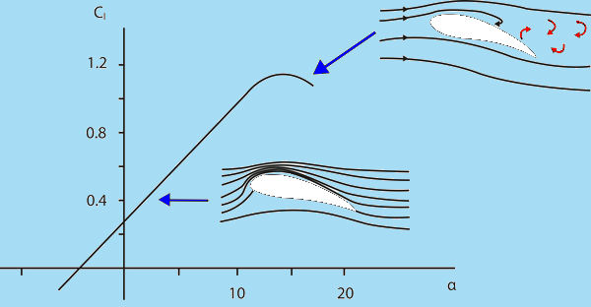
5.1.2 De liftformule
LS4a plus piloot = 350 kg = 3500 N
vleugeloppervlak = 10,5 m2
snelheid 90 km/h = 25 m/s
luchtdichtheid = 1.22
L = C_{L} ½ ρ V² S dus 3500 N = C_{L} * 1/2 * 1.22 * 625 * 10.5
C_{L} = 0,9 => dan is de invalshoek ± 9°
Notes:
Uit deze CL op alpha grafiek halen we ook de kritische aanvalshoek waarbij de vleugel overtrekt: +- 15° a 16°

Slide 47
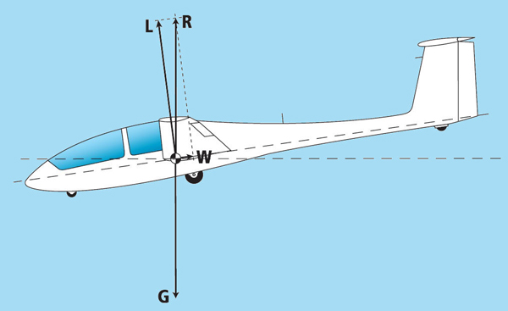
5.1.3 De weerstand
De weerstand is een remmende kracht tegenovergesteld aan de vliegrichting.
De weerstand is weergegeven met de letter W.
Notes:
Naast de lift bestaat de resultante van de luchtkrachten ook uit de drag (D) of weerstand (W).
Deze wordt veroorzaakt door de botsing van de lucht op het oppervlakte alsook als gevolg van het genereren van lift.

Slide 48
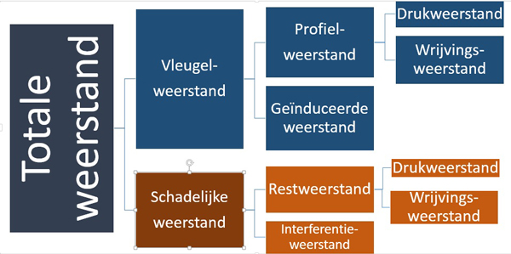
5.1.3 De weerstand
Dragende vs. Niet-dragende delen
schadelijke weerstand = parasitaire weerstand
D_{tot}=D_{druk} + D_{wrij} + D_{geïnd} + D_{schad}
Notes:
De totale weerstand op een zweefvliegtuig verdelen we in vleugelweerstand en schadelijke weerstand (parasitaire weerstand).
De vleugelweerstand is de weerstand van alle dragende delen (vleugel en hoogteroer).
De schadelijke weerstand is de weerstand van alle niet-dragende delen (romp, kielvlak, venturibuis, etcetera)
De weerstand bestaat uit verschillende soorten weerstand: druk-, wrijvings-, geïnduceerde en interferentie-weerstand.
groot zog geeft veel weerstand
venturibuisje heeft relatief veel weerstand

Slide 49
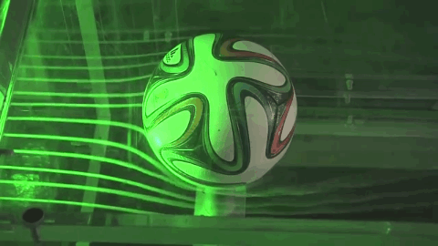
5.1.3 De weerstand
Een voorwerp dat door de lucht vliegt, moet de lucht voor het voorwerp in tweeën splitsen.
Notes:
Het punt helemaal vooraan de vleugel waar de opsplitsing plaatsvindt tussen lucht langs de bovenkant/onderkant van de vleugel, noemt het stuwpunt.
In het stuwpunt is de snelheid 0.

Slide 50
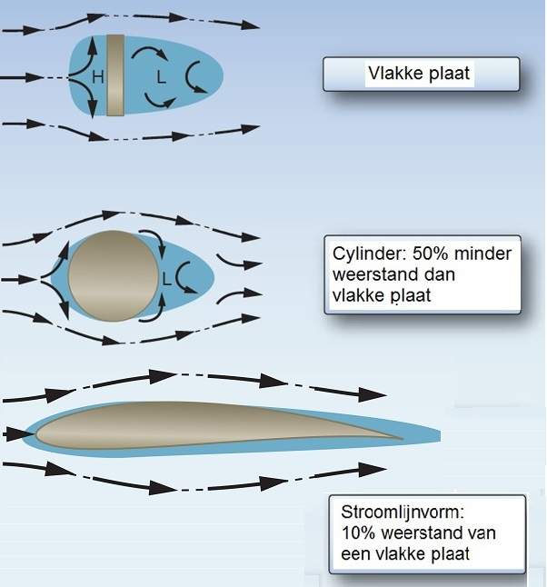
5.1.3 De weerstand
Drukweerstand
De grootte is afhankelijk van:
de grootte van het aanstromingsvlak (S)
de luchtsnelheid (V)
de luchtdichtheid (ρ)
de vorm
de aanvalshoek
D_{druk}=1/2 ρ V² x S x Cd_{Druk}
Notes:
De grootte van de drukweerstand is afhankelijk van:
de grootte van het aanstromingsvlak (twee keer zo'n dikke vleugel, twee keer zo'n grote drukweerstand).
de luchtsnelheid (V) (twee keer zo snel vliegen veroorzaakt vier keer zoveel drukweerstand).
de luchtdichtheid (ρ) Bij toenemende hoogte neemt de luchtdichtheid af en maar door de temperatuurdaling minder snel dan de afname van de luchtdruk.
de vorm van het onderdeel van het vliegtuig (de druppelvorm geeft de minste drukweerstand, vlakke plaat de grootste).
de hoek die het voorwerp maakt met de aanstromende lucht (hoe groter de hoek, hoe groter de drukweerstand).

Slide 51
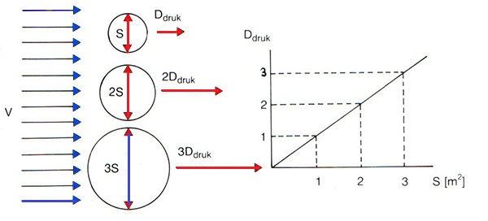
5.1.3 De weerstand
Drukweerstand
1. De grootte van het aanstromingsvlak (S)
Twee keer zo'n dikke vleugel, geeft twee keer zo'n grote drukweerstand.

Slide 52
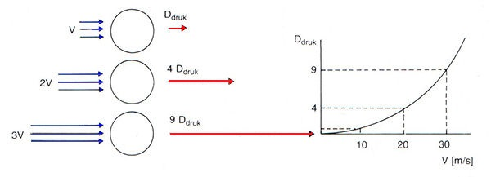
5.1.3 De weerstand
Drukweerstand
2. De luchtsnelheid (V)
Twee keer zo snel vliegen veroorzaakt vier keer zoveel drukweerstand.

Slide 53
5.1.3 De weerstand
Drukweerstand
3. De luchtdichtheid (ρ)
Twee keer zo’n hoge luchtdichtheid geeft twee keer zo’n hoge weerstand.
Neemt af met de hoogte maar ook temperatuur afhankelijk.
Notes:
Bij toenemende hoogte neemt de luchtdichtheid af.
Maar door de temperatuurdaling minder snel dan de afname van de luchtdruk.

Slide 54
5.1.3 De weerstand
Drukweerstand
4. De vorm van het onderdeel van het vliegtuig
De druppelvorm geeft de minste drukweerstand.

Slide 55
5.1.3 De weerstand
Drukweerstand
5. De aanvalshoek
Hoe groter de hoek die het voorwerp maakt met de aanstromende lucht, hoe groter de drukweerstand.

Slide 56
5.1.3 De weerstand
Wrijvingsweerstand
Afhankelijk van:
de stromingsvorm in de grenslaag
de oppervlakteruwheid
de luchtdichtheid (ρ)
de luchtsnelheid (V)
D_{wrij} =1/2 ρ V² x S x Cd_{Wrij}
Notes:
Wrijvingsweerstand wordt veroorzaakt door het afremmen van de luchtdeeltjes die langs de vleugels, de romp en het stabilo glijden.
De laag waarin de luchtdeeltjes langzamer stromen dan daarboven noemen we de grenslaag.
Cdwrij is een weerstandscoëfficïent in functie van de stromingsvorm en de oppervlakte ruwheid.

Slide 57
5.1.3 De weerstand
Wrijvingsweerstand
1. De stromingsvorm in de grenslaag
Notes:
Laminaire stroming: keurig langs elkaar “gelaagd”
Veel minder weerstand dan (5-10x)
Turbulente stroming: stroomlijnen vermengen zich onderling.
Hoe langer langs het profiel, hoe meer afgeremd. Grenslaag wordt dikker, onderling snelheidsverschil kleiner.
Bij het omslagpunt overgang van laminair naar turbulent.

Slide 58
5.1.3 De weerstand
Wrijvingsweerstand
Een laminaire stroming veroorzaakt veel minder weerstand dan een turbulente stroming.
Notes:
Plaats v/h omslagpunt afhankelijk van snelheid, vorm en oppervlakteruwheid.
Een laminair profiel heeft de grootste dikte van de vleugel op zo'n 40 á 50% van de koorde (gemeten vanaf de voorkant van de vleugel)

Slide 59
5.1.3 De weerstand
Wrijvingsweerstand
2. De opervlakteruwheid
Een korrelhoogte kleiner dan 0,02 mm beïnvloedt het omslagpunt niet.
Muggen, afplaktape, regendruppels en vuil beïnvloeden het omslagpunt wel.
Meeste invloed op voorrand vleugel.

Slide 60
5.1.3 De weerstand
Interferentieweerstand
Ontstaat doordat aansluitende delen van het vliegtuig een negatieve invloed op elkaar uitoefenen. Bijvoorbeeld de vleugel-romp overgang waar gemakkelijk een wervel ontstaat.
Notes:
Afhankelijk van de vorm van de overgangen.
Stagnation point = stuwpunt, opsplitsing boven/onder, snelheid is hier 0.

Slide 61
5.1.3 De weerstand
Geïnduceerde weerstand
Geïnduceerde weerstand is de tol die we voor het produceren van lift moeten betalen (lift induced drag).
De geïnduceerde weerstand neemt toe met C_{L} in het kwadraat!
Notes:
Lucht wil steeds van een hoge druk naar een lage druk, hierdoor ontstaat een wervel (vortex) aan de tip.
Bovendien zal er aan de bovenkant een algemene tendens zijn om te stromen richting de romp, onderaan richting de tip.

Slide 62
5.1.3 De weerstand
Geïnduceerde weerstand
Verlagen door:
een grotere spanwijdte
het gebruik van winglets
een grote vleugelslankheid
Minimaal als:
ellipsvormige draagkracht verdeling
grote vleugelslankheid
Kleine aanvalshoek (dus een grote snelheid)
Door
Notes:
Wervels/vortexen kunnen zeer grote, onverwachtte invloed hebben, te vermijden om direct achter zware/grote toestellen te vliegen.
Grondeffect verkleint de geïnduceerde weerstand doordat de overdruk onder de vleugel verstoord wordt.
Geïnduceerde weerstand het grootst als het meeste lift nodig is, dus bij zware toestellen wanneer ze traag vliegen.
Ellipsvorm: spitfire

Slide 63
5.1.3 De weerstand
Notes:
Bij lage snelheden is de geïnduceerde weerstand het grootst, bij hoge snelheden de profiel/schadelijke weerstand (parasite drag).

Slide 64
5.2 Vliegmechanica
Notes:
= Beweging van het vliegtuig o.i.v. aerodynamica
Prestatieleer
Beweging van het vliegtuigzwaartepunt
Vliegeigenschappen
Beweging om het vliegtuigzwaartepunt

Slide 65
5.2 Vliegmechanica
Tijdens een vlucht werken vier krachten op een vliegtuig:
de draagkracht (Lift)
de zwaartekracht (Gravity)
Voortstuwingskrachten (Propulsion)
de weerstand (Drag)
L + W = R (Resulterende luchtkracht)
P=W en L=G
Notes:
de draagkracht (Engels: lift) die het vliegtuig in de lucht houdt
de zwaartekracht: de aantrekkingskracht van de aarde
voortstuwingskrachten: de kracht van bijvoorbeeld de propeller of de sleepkabel
de weerstand (Engels: drag)
L + W = R (resulterende luchtkracht)
Evenwichtsituatie! (P=W, L=G) geeft horizontale vlucht met constante snelheid

Slide 66
5.2 Vliegmechanica
Bij een zweefvliegtuig zonder voortstuwing:
vliegsnelheid
R en G gelijk en tegengesteld.
De kracht G kan worden ontbonden in G₁ die gelijk is aan lift L en G₂ die gelijk is aan weerstand W.
Notes:
De lift L staat per definitie loodrecht op de richting van de vliegsnelheid (vector), de weerstand in het verlengde van de vliegsnelheid.

Slide 67
5.2 Vliegmechanica
Definities hoeken
Langsas t.o.v. de horizon: standhoek
De baan t.o.v. de horizon: baanhoek of glijhoek
Koorde t.o.v. langsas: instelhoek
Koorde t.o.v. luchtstroming: aanvalshoek.
Notes:
Standhoek is wat de piloot vliegt.
Bij meer weerstand zal ook de dalende baan (glijhoek) van het vliegtuig t.o.v. de horizon groter worden.
Bij hoge snelheden is de weerstand groot, de daalsnelheid is groot en dat houdt in dat dan de glijhoek (hoek met de horizon) groot is.
Instel hoek bepaalt fabrikant (eventueel variabel met flaps)
Aanvalshoek is een gevolg van de vlieginputs van de piloot (standhoek, snelheid, windgusts)

Slide 68
5.2 Vliegmechanica
Snelheidspolaire
Minimum snelheid (A): de overtreksnelheid
Minimum daalsnelheid (B): Bovenste punt op de snelheidspolaire, de daalsnelheid is hier het kleinst.
Snelheid voor beste glijgetal (C): De steeksnelheid waarbij de grootst mogelijke afstand kan worden afgelegd.
Maximum toegestane snelheid (D): De maximale toegelaten snelheid.
Notes:
Beste glijgetal: raaklijn aan de grafiek, vanuit de oorsprong met de kleinste (beste) verhouding snelheid/daalsnelheid
Langste tijd boven blijven : B
Verste afstand : C

Slide 69
5.2 Vliegmechanica
Glijgetal
Vliegsnelheid delen door daalsnelheid. Voorbeeld: E=30
Glijgetal = afgelegde afstand/hoogteverlies = L/D
Notes:
Het glijgetal bereken je door de vliegsnelheid te delen door de daalsnelheid. Voorbeeld: E=30
Het glijgetal is de verhouding afgelegde afstand/hoogteverlies. Die is precies gelijk aan Lift/Weerstand (meestal L/D genoemd, D=Drag)

Slide 70
5.2 Vliegmechanica
Minimum daalsnelheid
Dit is het bovenste punt op de snelheidspolaire.
Dit is de beste vliegsnelheid om zo lang mogelijk in de lucht te blijven.

Slide 71
5.2 Vliegmechanica
Beste glijgetal
De steeksnelheid waarbij met een bepaalde hoogte (in rustige lucht) de grootst mogelijke afstand kan worden afgelegd.

Slide 72
5.2 Vliegmechanica
Beste snelheid voor vliegen met waterballast
Andere polaire voor een ander gewicht
Notes:
Andere vleugelbelasting
Polaire zakt iets en schuift naar rechts.
Een zwaarder toestel heeft het zelfde glijgetal (gewicht heeft dus geen invloed op het glijgetal) bij een hogere snelheid.
Voordeel om sneller te kunnen steken, het termieken zal wel moeizamer zijn bij een zwaardere zwever.

Slide 73
5.2 Vliegmechanica
Beste snelheid voor vliegen met flaps
Zie vlieghandboek

Slide 74
5.2 Vliegmechanica
Beste glijgetal bij tegenwind
Notes:
Zie ook cursus Prestaties
Men verschuift de oorsprong van de raaklijn over de horizontale as met de grootte van de windcomponent in de vliegrichting (snelheid t.o.v. de grond).
Stijg/daalgebied, de verticale as verschuiven.
Mc Ready ring, geeft de te vliegen snelheid weer, verdraaibare ring om met het verwacht stijgen rekening te houden, zie cursus prestaties.

Slide 75
Voorbeelden polaire
Notes:
Enkele voorbeelden
ASW28 standaard klasse 1-zitter 15m
Grootte van de weerstand = gewicht/glijgetal
Kgf (kiligram force) x g (=+- 9,81m/s²) = Newton

Slide 76
Voorbeelden polaire
Notes:
Tangens (1/45)= 0.02222588092
0.02222588092 rad = 1.2734 Graden

Slide 77
Voorbeelden polaire
Notes:
Polaire van de DG300 (standaard klasse 1-zitter, 15m) voor verschillende vleugelbelastingen
Let op de oorsprong ligt meer naar rechts!

Slide 78
Voorbeelden polaire
Vleugelbelasting W/S | 32 kg/m² | 40 kg/m² | 50 kg/m²
overtreksnelheid | 68 km/h | 77 km/h | 86 km/h
minimum daalsnelheid | 0,56 m/s | 0,62 m/s | 0,68 m/s
bij | 78 km/h | 87 km/h | 98 km/h
beste glijgetal | 41 | 41,5 | 42
bij | 100 km/h | 112 km/h | 122 km/h
Notes:
Beste glijgetal ongeveer constant, maar zwaarder ligt het bij een hogere snelheid.
Minimum daalsnelheid wordt wel groter (slechter).

Slide 79
Voorbeelden polaire
Je bepaalt de snelheid voor het beste glijgetal door vanuit de oorsprong (nulpunt) een raaklijn aan de polaire te trekken.
Daar waar de lijn de polaire raakt, trek je een lijn verticaal naar boven om de snelheid af te lezen.
Notes:
LS4, standaardklasse 1-zitter, 15m

Slide 80
Voorbeelden polaire
Wanneer je door dalen heen vliegt verschuift de hele polaire naar beneden met de waarde van het dalen.
Trek je dan een raaklijn vanuit de oorsprong dan krijg je een hogere snelheid voor de beste glijhoek.

Slide 81
Voorbeelden polaire
tegenwind | sterkte | ringinstelling
matig | 5 m/s = 10 knopen = 18 km/h | + 0.25 m/s
krachtig | 10 m/s = 20 knopen = 36 km/h | + 0.5 m/s
hard | 15 m/s = 30 knopen = 54 km/h | + 0.75 m/s

Slide 82
Voorbeelden polaire
Vliegen met waterballast => slechter stijgen, beter steken
de overtreksnelheid neemt toe.
de daalsnelheid in het lage snelheidsgebied neemt toe.
de daalsnelheid in het hoge snelheidsgebied neemt af.
de glijhoek verbetert en de reissnelheid neemt toe.
Notes:
Nieuwe polaire te berekenen door elk punt op te schuiven naar rechts en naar onder met wortel(nieuw/oud gewicht).

Slide 83
5.2 Vliegmechanica
Notes:
Grotere snelheid geeft grotere bochtstraal.
Kan bij kleine bellen een groot verschil betekenen!

Slide 84
5.3 Stabiliteit
Notes:
Eigenschap om na verstoring het evenwicht terug te herstellen.

Slide 85
5.3 Stabiliteit
Notes:
Statisch Stabiel: Een knikker in een kom verkeert in stabiel evenwicht. Na een verstoring zal het kogeltje z'n oorspronkelijk positie weer innemen.
Statisch Labiel / Onstabiel: Een knikker op een bol vlak is in onstabiel evenwicht. Na de verstoring wordt de afwijking steeds groter.
Statisch Indifferent / Metastabiel: Een knikker op een vlakke plaat is in indifferent evenwicht. Na een verstoring komt de knikker op een andere plaats tot rust.

Slide 86
5.3 Stabiliteit
Binnen de grenzen van gewicht en zwaartepunt is een zweefvliegtuig zo gemaakt dat het stabiel is (bij vastgehouden stuurknuppel).
Notes:
Dynamisch onstabiel: verstoring steeds groter
Dynamisch indifferent: verstoring blijft
Dynamisch stabiel: verstoring demp uit.

Slide 87
5.3 Stabiliteit
Langsstabiliteit: om de dwarsas
Richtingsstabiliteit: om de topas
Rolstabiliteit: om de langsas.
Notes:
Langsstabiliteit: horizontaal stabilo
Richtingsstabiliteit: kielvlak/verticaal stabilo en eventuele positieve pijlvorm
Rolstabiliteit: v-stelling van de vleugels (dihedral)
Stabiliteit versus bestuurbaarheid.

Slide 88
5.3 Stabiliteit
Langsstabiliteit
Verstoring laat de neus van het toestel omlaag of omhoog gaan (een beweging van de langsas om de dwarsas).
Afwijking hersteld door het stabilo.
Notes:
Staart gaat naar beneden, lokale aanvalshoek vergroot, staart geeft meer positieve lift.

Slide 89
5.3 Stabiliteit
Langsstabiliteit
Als het zwaartepunt te ver naar achteren ligt wordt het staartlastige moment door de lift te groot en het herstellend moment door het stabilo te klein. Het vliegtuig wordt onstabiel!

Slide 90
5.3 Stabiliteit
Richtingsstabiliteit
Verstoring doet het vliegtuig van richting veranderen (een richtingsmoment om de topas).
Correctie door het kielvlak.

Slide 91
5.3 Stabiliteit
Richtingsstabiliteit
Bij een positieve pijlstelling helpt de pijlvorm van de vleugel ook enigszins doordat de naar voren gaande vleugel meer haaks op de wind komt (meer weerstand).

Slide 92
5.3 Stabiliteit
Richtingsstabiliteit
Negatieve pijlstelling de rechter vleugel krijgt meer weerstand. Er is dus een grotere kracht nodig van het kielvlak voor de correctie. Er is een groter kielvlak nodig dan bij een positieve pijl.
Notes:
Bvb ask13, duo discus
Groter kielvlak = meer weerstand
Nadelig dus voor de stabiliteit, maar kan nodig/voordelig zijn voor de bestuurbaarheid.

Slide 93
5.3 Stabiliteit
Rolstabiliteit
Verstoring laat een vleugel omhoog gaan. Dan volgt er een correctie door de V-stelling.
Deze veroorzaakt een verschil in aanvalshoek links/rechts waardoor de lage vleugel meer lift krijgt.
Notes:
Naar beneden bewegende vleugel heeft een lokale grotere aanvalshoek, dus meer lift.
Daarnaast werkt door de V-stelling bij de lage vleugel de lift meer loodrecht dan bij de hoge (schuiner, dus slechts een component is loodrecht).
Fox-acro zweefvliegtuig heeft een negatieve v-stelling voor betere bestuurbaarheid (onstabieler).
Ook een hoge vleugel geeft meer rolstabiliteit dan een lage vleugel. Dit heeft meer met gewichtverdeling te maken dan met aerodynamica (de romp hangt als het ware aan de hogevleugel).

Slide 94
5.3 Stabiliteit
Instelhoek
Kleinere instelhoek stabilo.
Wrong: Instelhoek neemt af naar de tip toe.
De vleugel overtrekt eerst bij de romp en het laatst bij de tip.
Meer elliptische liftverdeling.
Notes:
Kleinere instelhoek aan het stabilo: overtrekt later dus langsstabiliteit.
Wrong of Twist
De vleugel overtrekt eerst bij de romp en het laatst bij de tip, waar de rolroeren zich bevinden: rolstabiliteit.
Elliptische liftverdeling geeft minder weerstand en is ook interessant voor de contructie (sterkte/zwaarste bij de romp).

Slide 95
5.4 Besturingssysteem

Slide 96
5.4 Besturingssysteem
Een zweefvliegtuig heeft 3 stuurvlakken (roeren) waarmee het om drie assen kan worden bestuurd:
het stabilo met daaraan het hoogteroer,
de vleugels met de rolroeren
het kielvlak met daaraan het richtingsroer.
Notes:
Stuurvlakken te vergelijken met flaps in die zin dat ze het lokale profiel van de vleugel tijdelijk wijzigen.
Uitslag geeft een extra (lift)kracht in de andere richting.

Slide 97
5.4 Besturingssysteem
Het hoogteroer veroorzaakt een draaiing om de dwarsas, dit noemen we stampen.
De rolroeren veroorzaken een draaiing om de langsas, dit noemen we rollen.
Het richtingsroer veroorzaakt een draaiing om de topas, dit noemen we gieren.

Slide 98
5.4 Besturingssysteem
Stampen
Neus/staart omhoog/ omlaag is een beweging om de dwarsas.
Hoogteroer zo ver mogelijk naar achter (moment).
Bij een T-staart zit het stabilo bovenop het richtingsroer. Daarnaast kennen we ook de V-staart en het pendelroer.
Notes:
Het hoogteroer zit zo ver mogelijk verwijderd van de dwarsas om het moment (kracht x arm), dus het effect van de hoogteroer, zo groot mogelijk te maken.
Naast de T-staart kan het stabilo ook onderaan het kielvlak bevestigd zijn.
Bij een V-staart worden richtingsroer en hoogteroer gecombineerd.
Bij een pendelroer zijn het horizontaal stabilo en het hoogteroer gecombineerd.

Slide 99
5.4 Besturingssysteem
Rollen
De rolroeren zo ver mogelijk van de romp (moment).
De linkervleugel omhoog en de rechtervleugel omlaag, het zweefvliegtuig rolt om zijn langsas
Notes:
De rolroeren zitten aan het eind van de vleugels om het effect van de rolroeren (kracht maal arm), zo groot mogelijk te maken.
Beide rolroeren werken steeds tegenovergesteld aan elkaar.
Uitslag naar boven/onder niet perse even groot (zie verder voor de neven effecten).

Slide 100
5.4 Besturingssysteem
Gieren
Een uitslag van het richtingsroer geeft een moment om de topas.
Lange staart heeft met een klein richtingsroer voldoende besturing.

Slide 101
5.4 Besturingssysteem
Trim
Twee verschillende trimmethoden:
Door een trimvlakje aan het hoogteroer wordt een verticale kracht omhoog of omlaag op het hoogteroer uitgeoefend.
Of door een veertrim die een kracht op de stuurknuppel uitoefent. Verstel je de trim dan verandert de spanning van de veer op de stuurknuppel naar voren of naar achteren.
Notes:
Trimvlakje maakte de omgekeerde beweging.
Neuslastig trimmen (naar voor): vlakje naar boven, waardoor het hoogte roer naar beneden uitslaat, staart extra lift krijgt en de neus omlaag gaat.

Slide 102
5.4 Besturingssysteem
Neveneffect gieren
De buitenvleugel legt een langere weg af dan de binnenvleugel. Hij gaat sneller, levert meer lift en gaat omhoog.
Het neveneffect van gieren is rollen.
Notes:
Neveneffect van stampen zouden we snelheidsverandering kunnen noemen.
Neveneffect van gieren is rollen in de gewenste richting.
Bij een bocht heeft de binnenvleugel door de lagere snelheid een grotere invalshoek dan de buitenvleugel wat niet alleen leidt tot eerdere overtrek, maar ook liftverhogend werkt.
De buitenvleugel heeft echter meer snelheid dan de binnenvleugel. Het effect van de snelheid (kwadratisch) is sterker en daarom moet je meestal iets stick tegen (tegen de draairichting) geven bij het maken van bochten om te voorkomen dat je door rolt.

Slide 103
5.4 Besturingssysteem
Neveneffect rollen
Door het afglijden naar de lage vleugel ontstaat er een dwarsstroming. Het verticale staartvlak wordt van opzij aangeblazen. Er ontstaat een moment om de topas.
Het neveneffect van dwarshelling is gieren.
Notes:
Stel we splitsen de zwaartekracht (ongewoon) in een component volgens topas (tov lift) en de dwarsas, dan zien we een zekere kracht die ons “doet afschuiven” richting de lage vleugel. Door dit afglijden naar de lage vleugel ontstaat er een dwarsstroming ten opzichte van het vliegtuig. Het verticale staartvlak wordt van opzij aangeblazen (krijgt een aanvalshoek) Er ontstaat een moment om de topas. waardoor het vliegtuig met de neus naar de lage vleugel draait. = in de gewenste richting.
Dit effect is beperkter dan het volgende, het haakeffect.

Slide 104
5.4 Besturingssysteem
Neveneffect rollen - Haakeffect
Bij het haakeffect draait de neus (even) in de richting van de omhoog gaande vleugel (dus ongewenst)!
Notes:
Bij het rollen onstaat er een verschil in lift op de hoge en lage vleugel.
Hierdoor ook een verschil in ”lift-induced drag”, de hogevleugel heeft meer weerstand en blijft haken.
Ook verschil in uitslag van de rolroeren (boven versus onder) kan een invloed hebben.
Resultaat is een gieren in de tegenovergestelde richting.
Lost zichzelf op:
Door het eerste eveneffect
Door de zijwaartse aanstroming van het verticale staartvlak.
Een bocht nemen we door stick te geven (rollen) en op het zelfde moment voet (gieren) met een hoeveelheid gepast om deze neveneffecten te vermijden. (gecoördineerd vliegen).

Slide 105
5.5 Beperkingen

Slide 106
5.5 Beperkingen
Krachten bij (steile) bochten
Rechtlijnige vlucht: L≈G
In bocht:
- verticale component L₁ ≈ G
- horizontale component L_{2 (middelpuntzoekende)} ≈ CK
- Opgewekte Lift (L) zal dus gelijk moeten zijn aan het schijnbaar gewicht (SG)
Notes:
Krachten bij (steile) bochten:
Afbeelding links: L≈G.
Bij de middelste en de rechtse afbeelding is de lift ontbonden in een horizontale en verticale component.
De verticale component L₁ is weer ongeveer gelijk aan het gewicht.
De horizontale component L₂ geeft het vliegtuig een centripetale (middelpuntzoekende) versnelling, deze kracht zorgt er voor dat het vliegtuig een bocht maakt.
De massatraagheid van vliegtuig en inzittende(n) veroorzaakt een schijnkracht, centrifugaalkracht (CK) genoemd.
De centrifugaal- en de zwaartekracht levert de schijnkracht SG, het schijnbaar gewicht.

Slide 107
5.5 Beperkingen
Krachten bij (steile) bochten
L = SG
Meer inclinatie geeft groter SG, grotere belasting
Overtreksnelheid neemt toe!
Bocht in graden | L | toename overtreksnelheid
0° | 1 | 0%
30 ° | 1,15 | 7%
60 ° | 2 | 41%
Notes:
In een bocht moet de opgewekte lift het schijnbaar gewicht compenseren.
Hoe meer inclinatie in de bocht, hoe groter de nodige middelpuntzoekende kracht, hoe groter het schijnbaar gewicht.
Met behulp van cosinus: L=L1/cos(hoek)=G/cos(hoek) bepalen we hoeveel groter het SG is t.o.v. het normale gewicht G.
30 graden: 1/0,866, 60 graden: 1/0,5
Opletten voor overbelasting!
Opletten voor overtreksnelheid!
De lift is afhankelijk van de snelheid en de aanvalshoek. De lift neemt toe met het kwadraat van de snelheid.
Voor de middelste afbeelding geldt L=1,15 G en voor de bovenste L=2 G. We hebben daar twee keer zoveel lift nodig als om rechtdoor te vliegen.

Slide 108
5.5 Beperkingen
Onzuivere bochten
Zuivere bocht: stick en aangepaste hoeveelheid voet
Slippend: - te weinig voet (te veel inclinatie)
- neus aan de buitenbocht
Schuivend: - te veel voet (te weinig inclinatie)
- neus aan de binnenbocht
Notes:
Schuivend: de aanstroming van de binnenvleugel/lage vleugel (minder snelheid dan de buitenvleugel) wordt door de romp verstoord => bij te langzaam vliegen volgt een tolvlucht (overtrek van initieel 1 vleugel voor de andere).
Slippend: de aanstromende lucht blaast tegen binnenkant van de romp => kans op een tolvlucht is kleiner omdat de langzamer vliegende binnenvleugel niet wordt afgeschermd.

Slide 109
5.5 Beperkingen
Onzuivere bochten
*2 stappen van het haakeffect = slippende bocht
Piefje/koordje: relatieve luchtstroming
Kogel/belletje: richting schijnbaar gewicht
Notes:
Zuivere bocht: koordje en kogel beide centraal
Linker bocht
Slippende bocht (zie afbeeldingen van het haakeffect=slippen): te weinig voet/te veel stick dus koorde wijst naar rechts (want de relatieve lucht komt van de binnenkant van de bocht tegen de romp naar de buitenkant), kogel wijst naar links (schijnbaar gewicht niet recht tegenover de lift maar meer naar binnenkant bocht).
Oplossing: meer voet – kogel intrappen/voet aan de kant waar het koordje open staat (staart oplijnen met het koordje).
Schuivende bocht: teveel voet/te weinig stick
Koordje wijst naar de binnenkant van de bocht (luchtt stroomt van buiten naar binnen)
Kogel wijst naar de buitenkant bocht
Oplossing: meer voet – kogel intrappen/voet aan de kant waar het koordje open staat (staart oplijnen met het koordje).
Koordje en kogel zullen steeds aan de tegenovergestelde kant staan (of beide centraal)

Slide 110
5.5 Beperkingen
Bochtstraal / giersnelheid
Constante snelheid:
Bochtstraal groter bij kleine inclinatie
Giersnelheid groter bij grote inclinatie
Constante inclinatie:
Bochtstraal groter bij hoge snelheid

Slide 111
5.5 Beperkingen
Belastingsfactor
 | Utlility | Aerobatic
Bij VA | +5,3 | +7
Bij Vne | +4,0 | +7
Bij Vne negatief | -1,5 | -5,0
Bij Va-negatief | -2,65 | -5,0
Manoeuvreerbelasting: extra belastingen als gevolg van de stuurbewegingen
Remousbelasting: extra belastingen door een plotselinge aanvalshoekvergroting door onrustige lucht (remousstoten)
Manoeuvreer- en remousbelastingen worden weergegeven met de belastingfactor n.
Notes:
Belastingsfactor is de verhouding van de lift of het schijnbare gewicht t.o.v. het gewicht.
Onverstoorde vlucht rechtdoor: n=1
In bocht hebben we een hogere factor door de behoefte aan extra lift voor de middelpuntzoekende kracht (bvb 30 graden, n=1,15 / 60 graden n=2)
Ook door andere verstoring extra belasting.
Zoals eerder gezien wordt ook de overtreksnelheid hierdoor beïnvloed. n=(V/V_{stall})²

Slide 112
5.5 Beperkingen
Manoevreerdiagram
V-n diagram
V_{s1} = stall snelheid bij n=1
V_{a} = hiervoor overtrek alvorens overbelasten
V_{ne} = maximale snelheid
V_{d} = ontwerp duiksnelheid (marge)
Notes:
Belasting/manoevreer diagram
Groene band: Vs1-Va, maximale uitslagen toegestaan
Gele band: Va-Vne, opletten overbelasting mogelijk door pilot inputs/verstoringen
Veiligheids factor 1,5
Uit handboek LS4A: Vne 280 km/h; VA 190 km/h; geen aerobatics
groen 100 - 190 km/h
geel 190 - 280 km/h (roeruitslagen maximaal 1/3)
bij 190 km/h 5.3 G positief en negatief 2,65 G
bij 280 km/h 4 G positief en 1,5 G negatief

Slide 113
5.5 Beperkingen
Flutter
Door een roeruitslag of remousstoot wordt een vleugel in trilling gebracht.
Dit kunnen buigingstrillingen of torsietrillingen zijn, die door de stijfheid van de vleugel snel uitdempen.
Bij sneller vliegen neemt de buigingstrilling toe en de torsietrilling af.
Bij te snel vliegen kunnen de buigingstrilling en de torsietrilling elkaar versterken => de vleugel dan breken.

Slide 114
5.6 Overtrek en vrille
Notes:
Eigenschap om na verstoring het evenwicht terug te herstellen.

Slide 115
5.6 Overtrek en vrille
Gevolgen overtrek
Afname van de draagkracht.
Toename van de weerstand, schudden van het toestel
Moment om de dwarsas (stampen)
Wanneer één vleugel eerder of meer overtrekt dan is er ook een moment om de langsas (rollen) en topas (gieren).

Slide 116
5.6 Overtrek en vrille
Verhoogde overtreksnelheid
Lierstart (verhoogde vleugelbelasting)
Steilere bochten (verhoogde vleugelbelasting)
Natte of vuile vleugels (overtrek bij een kleinere invalshoek)
Waterballast (verhoogde vleugelbelastingen)
Turbulentie/onrustige thermiek

Slide 117
5.6 Overtrek en vrille
Overtrek schuivende bocht
Direct voeten tegen, stuurknuppel neutraal en naar voren! Let op: stuurknuppel ‘tegen’ (om de vleugel toch horizontaal te houden) veroorzaakt een tolvlucht.
Notes:
Het vliegtuig staat nu op het punt om te overtrekken.
De vleugel aan de binnenzijde van de bocht gaat langzamer, overtrekt en de andere nog niet => één vleugel levert minder lift en meer weerstand => zet een draaiing in.
Direct voeten tegen, stuurknuppel neutraal en naar voren! Let op: stuurknuppel ‘tegen’ (om de vleugel toch horizontaal te houden) veroorzaakt een tolvlucht.

Slide 118
5.6 Overtrek en vrille
Vrille
Notes:
In vrille brengen – eerst voorzorgsmaatregels (zie ook operationele procedures)
Ga te langzaam vliegen;
Vlak voor de overtrek zet je met vol voeten een bocht in, terwijl je de vleugel met het rolroer horizontaal probeert te houden
Zodra deze binnenste vleugel wegzakt, doe je het rolroer volledig ‘tegen’ Het nu volledig naar beneden geslagen rolroer veroorzaakt een overtrek.
De vleugel valt weg en de weerstand van deze vleugel neemt toe, waardoor de draaiing begint.
De neus wijst steil naar beneden en de grond lijkt onder de neus te draaien.
Herstel vrille
6 Richtingsroer tegen de draairichting in volledig intrappen;
7 het hoogteroer in de neutraalstand houden;
8 het rolroer neutraal houden;
9 zodra het draaien stopt het richtingsroer neutraal zetten en langzaam uit de duikvlucht optrekken.
10 eventueel remkleppen gebruiken om de snelheid te beperken.

Slide 119
5.6 Overtrek en vrille
Spiraalduik
Niet-overtrokken vliegtoestand:
De snelheid loopt snel op.
Trekken verhoogt de draaisnelheid en daarmee de snelheid en de belastingen!
Herstel: uitrollen, eventueel remkleppen, en rustig afvangen.
Notes:
Op 600m ten laatste uit de tolvlucht/spiraalduik!

Slide 120
5.6 Overtrek en vrille
Spiraalduik
Bij 80° dwarshelling – 5g
Let op met ongelijke liftverdeling bij zulke grote belastingen.
Remkleppen zijn zwakke plek.

